Slide 1
игры с детьми из бросового материала.
Подготовила воспитатель д/с 28 Красногвардейского района.
Переверзева Марина Николаевна

Slide 2
Уважаемые родители! Предлагаю игры в которые
Вы можете поиграть с вашими детьми проявив немного фантазии.
Для этого вам понадобиться:
1.Журнал детский.
2.ножницы.
3.клей.
4.Бумага белая.
5.Пластилин,фасоль,мелкие камушки.
6.карандаши.
Цель игры: научиться рисовать горизонтальные и вертикальные линии,
скатывать шарики из пластилина, развивать мелкую моторику , воображение. Держать ножницы.

Slide 3
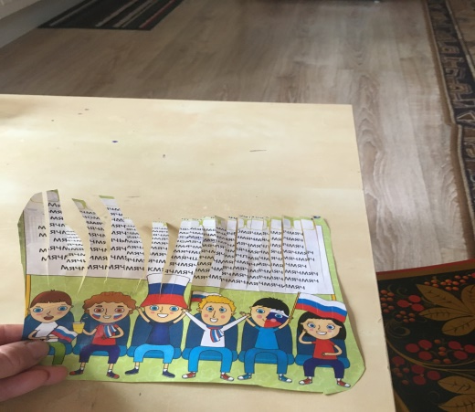
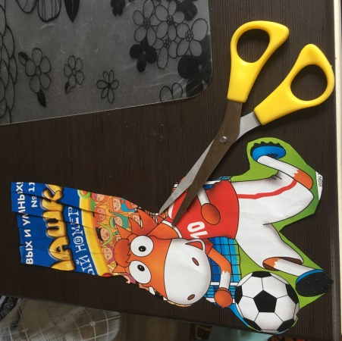
Игра- парикмахер.
Вырезаем подходящие картинки, имитируем волосы – дети состригают ножницами.

Slide 4
«уточка гуляет на траве».
Вырезаем картинку, наклеиваем. Детям предлагаем из пластилина скатать зернышки. Травку дети рисуют карандашом.

Slide 5
«Дорожка».
Лепим дорожку из пластилина и рисуем карандашом.

Slide 6
«Цветочная поляна»
вырезаем из бумаги цветы.
Ребенок рисует стебелек.

Slide 7
«насекомые».
Ребенок наклеивает картинки и знакомится с названием насекомых.
На полянку прилетели насекомые.

Slide 8
«Голодный бегемот».
вырезаем бегемота наклеиваем на подходящую каробку,делаем отверстие для рта.

Slide 9
«Кормим бегемота»
Проталкиваем их в дырочку.
Скатываем шарики из пластилина. Или заменяем их фасолью.

